Slide 1

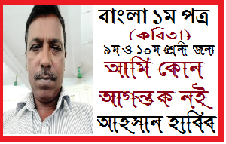
তু

Slide 2

বিষয় পরিচিতি
১০ম শ্রেনী জন্য
বাংলা ১ম পত্র
পদ্যাংশ

Slide 3
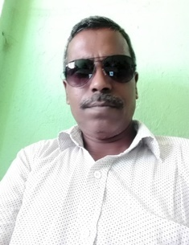
শিক্ষক পরিচিতি
মমিনুর রহমান বুলবুল
সিনিয়র সহকারী শিক্ষক
মিথিলাপুর মাধ্যমিক বিদ্যালয়
বুড়িচং, কুমিল্লা ।
মোবাইলঃ ০১৭২৫৮০০৪১৭

Slide 4
পাঠ পরিচিতি
আমি কোনো আগন্তুক নই
আহসান হাবিব

Slide 5
পাঠের-উদেশ্য
দেশ প্রেম অনুপ্রানিত হবে, সত্যের জয় মিথ্যার পরাজয়,

Slide 6
শিখন ফল
(ক) কবি সম্পকে জানতে পারবে ।
(খ) এই পল্লী প্রকৃতির প্রতি ভালবাসতে হবে।
(গ) কবি দেশকে ভালবাসতে বলেছেন।
(ঘ) দেশ রক্ষায় মনোযোগ দিতে বলেছেন ।

Slide 7
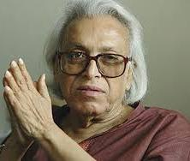
লেখক পরিচিতি
১৯১৭ সালে ২ জানুয়ারী পিরোজপুর জেলায় শন্করপাশা গ্রামে জন্মগ্রহন করেন
রবিশালে বজ্রমোহন কলেজে এইচএসসি পয্যন্ত লেখাপড়া করেছেন ।
কর্মজীবনে একজন সাংবাদিক ছিলেন
বাংলা একাডেমী ও একুশ পদক লাভ করেন
প্রথম কাব্যগ্রন্থ রাত্রিশেষ,ছায়া হরিন, সারা দুপুর, আশায় বসতি, কিশোর উপন্যাস রানী খালের সাকো
কবি আহসান হাবিব
দৈনিক বংলা পত্রিকার সাহিত্য সম্পাদক ছিলেন
১৯৮৫ সালে ১০ জুলাই মৃত্যুবরন করেন

Slide 8
শব্দার্থ
আসমান
আকাশ
সাক্ষী
প্রমান
নিশিন্দা
গওামিন গাছ
মঞ্জুরী
শিষ / মুকুল
স্নিগ্ধ
সুকোমল

Slide 9
আদর্শ পাঠ
আমি কোন আগন্তক নই- আহসান হাবীব
আসমানের তারা সাক্ষী
সাক্ষী এই জমিনের ফুল, এই
নিশিরাইত বাঁশবাগান বিস্তর জোনাকি সাক্ষী
সাক্ষী এই জারুল জামরুল, সাক্ষী
পূবের পুকুর, তার ঝাকড়া ডুমুরের পালে স্থিরদৃষ্টি
মাছরাঙা আমাকে চেনে
আমি কোনো অভ্যাগত নই
খোদার কসম আমি ভিনদেশী পথিক নই
আমি কোনো আগন্তুক নই
আমি কোনো আগন্তুক নই, আমি
ছিলাম এখানে, আমি স্বাপ্নিক নিয়মে
এখানেই থাকি আর
এখানে থাকার নাম সর্বত্রই থাকা –
সারা দেশে।

Slide 10
আমি কোনো আগন্তুক নই। এই
খর রৌদ্র জলজ বাতাস মেঘ ক্লান্ত বিকেলের
পাখিরা আমাকে চেনে
তারা জানে আমি কোনো অনাত্মীয় নই।
কার্তিকের ধানের মঞ্জরী সাক্ষী
সাক্ষী তার চিরোল পাতার
টলমল শিশির, সাক্ষী জ্যোৎস্নার চাদরে ঢাকা
নিশিন্দার ছায়া
অকাল বার্ধক্যে নত কদম আলী
তার ক্লান্ত চোখের আঁধার
আমি চিনি, আমি তার চিরচেনা স্বজন একজন। আমি
জমিলার মা’র
শূন্য খা খা রান্নাঘর শুকনো থালা সব চিনি
সে আমাকে চেনে
হাত রাখো বৈঠায় লাঙ্গলে, দেখো
আমার হাতের স্পর্শ লেগে আছে কেমন গভীর। দেখো
মাটিতে আমার গন্ধ, আমার শরীরে
লেগে আছে এই স্নিগ্ধ মাটির সুবাস।
আমাকে বিশ্বাস করো, আমি কোনো আগন্তুক নই।
দু’পাশে ধানের ক্ষেত
সরু পথ
সামনে ধু ধু নদীর কিনার
আমার অস্তিত্বে গাঁথা। আমি এই উধাও নদীর
মুগ্ধ এক অবোধ বালক।

Slide 11

একক কাজ
খোদার কসম আমি ভিনদেশী নই- কবি কেন কসম করেছেন

Slide 12
একক কাজের সমাধানঃ
কবি নিজের অস্তিত্বকে জোড়ালো ভাবে জানিয়ে দিতে
খোদার কসম করেছেন ।
কবি এদেশের মাটির কোলে বেড়ে উছেছেন,তার সাক্ষী
রয়েছেন প্রকৃতি ও পরিবেশ, তিনি কোন অভ্যাসগত নন,
আর এই বিষটি জোরদার নির্ভর করতে খোদার কসম
করে উক্তিটি করেছেন ।

Slide 13
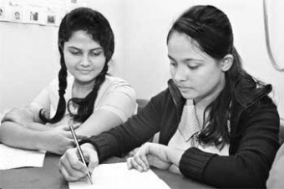
জোড়ায় কাজ
বৈঠায় লাঙ্গলে কবির হাতের স্পর্শ লেগে আছে,কী ভাবে ?

Slide 14
জোড়ায় কাজের সমাধান
জীবন জীবিকার তাগিদে কবির পরিবার বা পূর্বপুরুষদের
অনেকেই বৈঠা লাঙ্গলে উপর নির্ভর করে চরতে হত,
যেখানে কবির হাতের স্পর্শ লেগে আছে,
কবি গ্রামে জন্ম নিয়েছেন, গায়ের মানুষ নৌকা বেয়ে লাঙ্গল
দিয়ে হালচাষ করতে হত, তাই বৈঠা লাঙ্গল তার অস্তিত্বে
গাথা, তাই তার হাতে বৈঠা লাঙ্গলের ছোয়া লেগে আছে ।

Slide 15
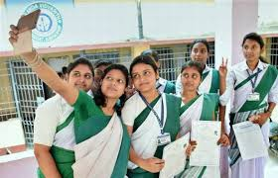
দলগত কাজ
কবি কাকে কাকে সাক্ষী রেখেছেন ?

Slide 16
দলগত কাজের সমাধানঃ
কবি আসমানের তারা, জমিনের ফুল,জোনাকী,জারুল
জামরুলকে সাক্ষী রেখেছেন ।
তিনি মনে করেন যে, দেশ মানে চারি পাশ্বে প্রকৃতি নয়
কবি দৃঢ়চিত্তে উচ্চারন করেছেন তিনি কোন আগন্তক নই
এই প্রকৃতি আলো বাতাস সাক্ষী রেখেছি, এরা আমাকে
চিনে ।

Slide 17
মুল্যায়ন
কদম আলী কিসের নত ?
আহসান হাবিবের প্রথম কাব্য গ্রন্থ কি ?
নিশিন্দার ছায়া কিসে ঢাকা
মাছরাঙ্গা কোথায় বসে আছে ?

Slide 18
মুল্যায়নের ফলাফল
কদম আলী অকাল বার্ধক্য নত ।
প্রথম কাব্য গ্রন্থের নাম রাত্রী শেষ ।
নিশিন্দার ছায়া চাদরে ঢাকা ?
মাছরাঙ্গা ডুমুরের ডালে বসে আছে ?

Slide 19
বাড়ীর কাজ
ছোট গাও খানি—ছোট নদী চলে
তারি এক পাশ দিয়ে
কালো জর তার মাজিয়াছে,
কেবা কাকের চক্ষু নিয়া
সরু পথখানি সুতায় বাধিয়া
দুর পথিকেরে আনিছে টানিয়া
(ক) কবি কি নন ?
(খ) কবি তার অস্তিত্ব খুজে পান ?
(গ)উদ্দিপকের সাথে কবিতার কি মিল বের কর ?
(ঘ) আমি কোন আগন্তক নই, তার ব্যাখ্যা কি ?

Slide 20
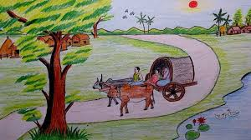
তোমরা ভাল থেক
খোদা হাফেজ

